Slide 1

Shopping-mall project
전수지

Slide 2




목차
구조
설정
구현
오류 해결
Spring MVC Architecture
ERD
Web Application Structure
servlet-context.xml
mybatis-context.xml
Maven configuration file
메인 페이지
상품 상세
검색 자동 완성 기능
로그인과 회원 가입
장바구니 기능
주문 기능
마이페이지 기능
상품 관리
회원가입창 미출력 오류
회원가입창 미출력 오류 해결 및 결과
관리자 모드 회원 관리 기능 오류1
관리자 모드 회원 관리 기능 오류2
관리자 모드 회원 관리 기능 오류3

Slide 3

구조
Spring MVC Architecture
ERD
Web Application Structure

Slide 4
Spring MVC Architecture
Spring's
Disptacher
Servlet
Request
Handler Mapping
Controller
Controller URL Mapping
Request
Controller
(Servlet)
Controller —> Service —> Dao —> DB
(Service)
Java Code
(DAO)
Client
(browser)
Request
Model Object and
View name/View object
Model
(Java
Beans)
Business Logic
Response
View Resolver
DB
View name
View object
Find View Object
Model
View (JSP)
Response

Slide 5
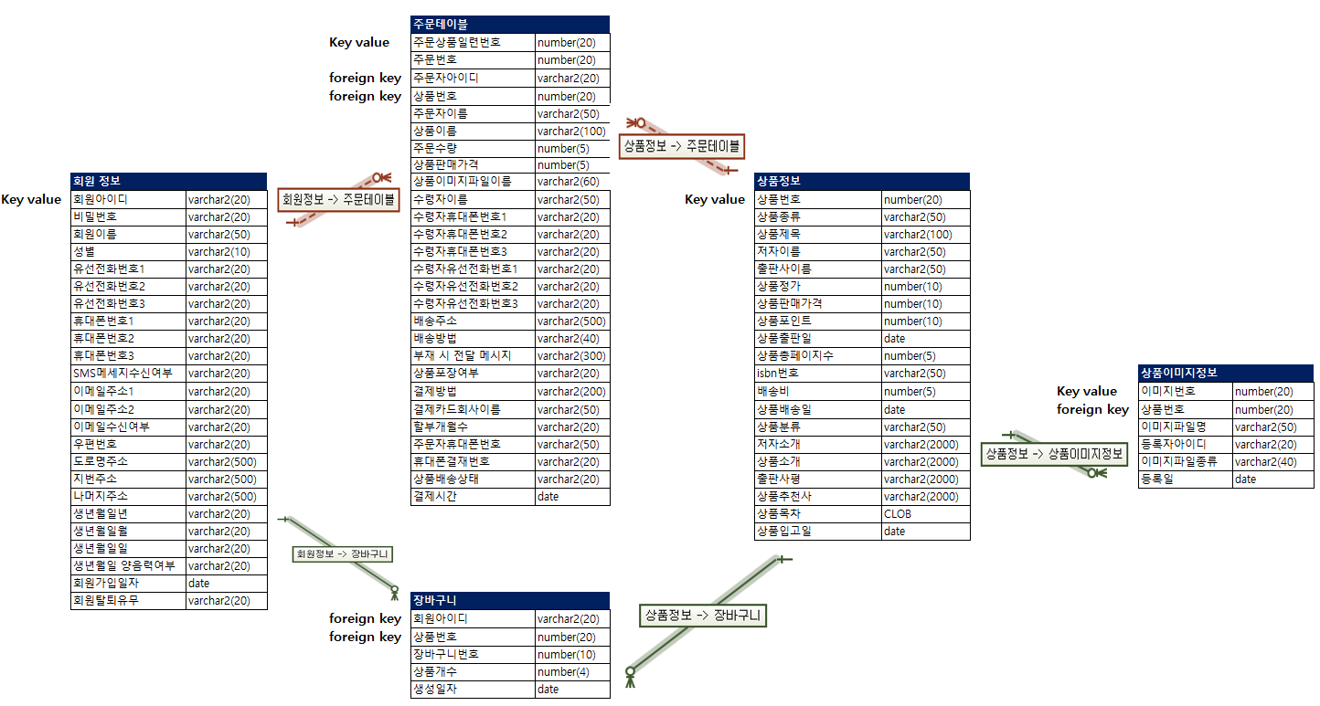
ERD
장바구니

Slide 6
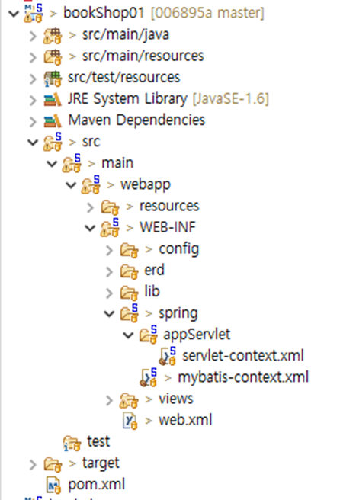
Web Application Structure
Controller(Servlet)
Web content
Deploy to
Tomcat server
Spring configuration file
View
Web deployment descriptor
Contains mapping(s) or URL to actual
Servlet code
Maven configuration file
6

Slide 7
Controller 계층 구조 및 Service와 DAO클래스의 계층 구조
Web Application Structure
BaseController
AdminGoodsControllerImpl
AdminMemberControllerImpl
AdminOrderControllerImpl
CartControllerImpl
GoodsControllerImpl
MainController
MemberControllerImpl
MyPageControllerImpl
OrderControllerImpl
모든 Controller 클래스들은 BaseController 클래스를 상속
***Controller
Service와 DAO간의 계층 구조
***Service
***DAO
***ControllerImpl
***ServiceImpl
***DAOImpl

Slide 8
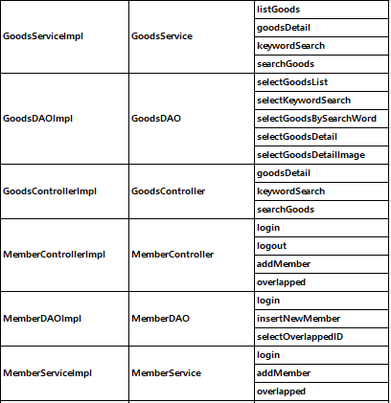
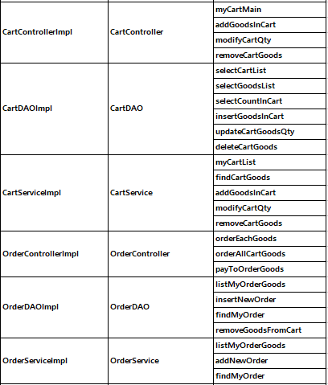
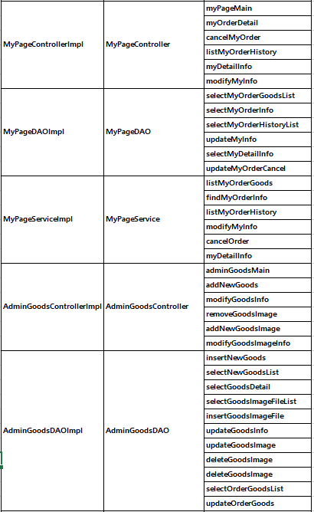
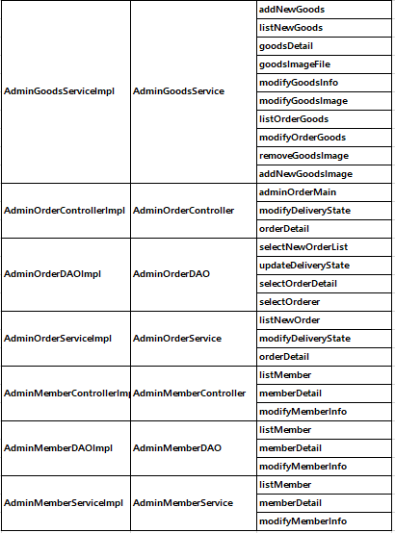
Web Application ***Controller, ***DAO, ***ServiceImpl 계층 구조

Slide 9
설정
servlet-context.xml
mybatis-context.xml
사용 dependency

Slide 10
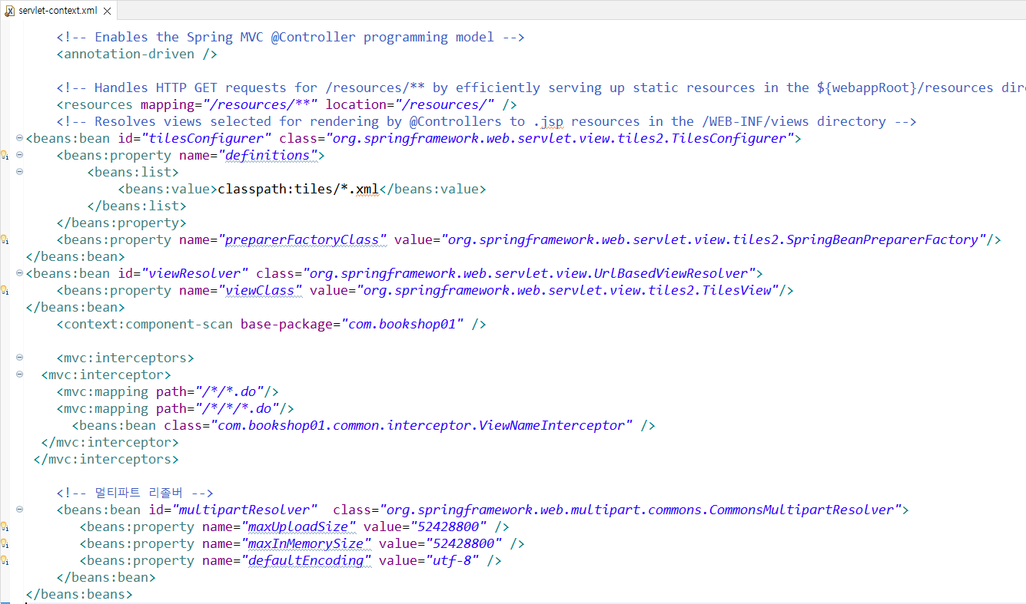
설정
servlet-context.xml
Annotation 활성화
/resources 폴더의 HTML, 자바 스크립트, 제이쿼리, 이미지 위치 읽어드리는 설정
타일즈 기능 설정
Component 패키지 지정(전체 패키지 스캔)
2단계와 3단계 요청에 대해 인터셉터 설정
MultipartResolver(파일 업로드) 설정

Slide 11
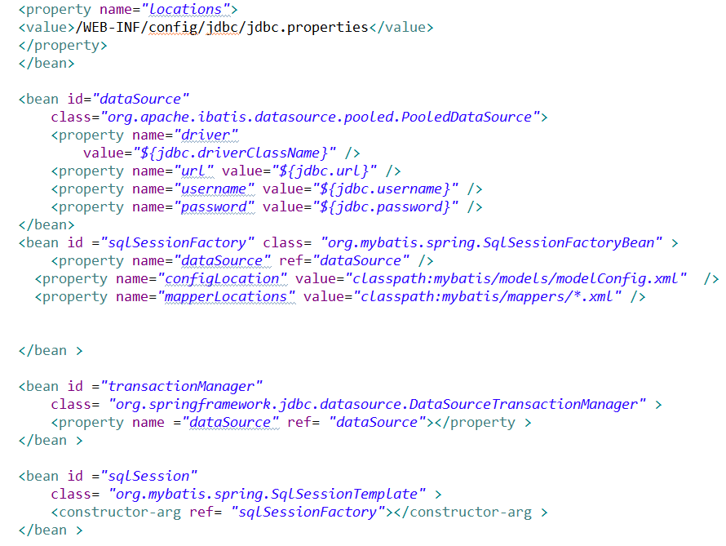
설정
mybatis-context.xml
Properties 등록
DB Connection을 위한 객체 생성
DB 프로그램에서 사용할 객체
src/main/resources 위치를 찾음
DB에서 실행할 sql 문장을 태그로 정의
Transaction 설정
DB 자동화 객체

Slide 12
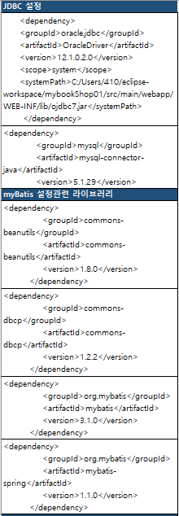
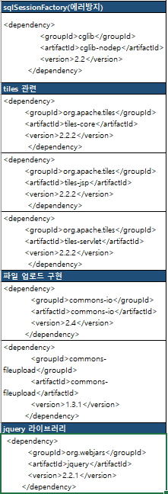
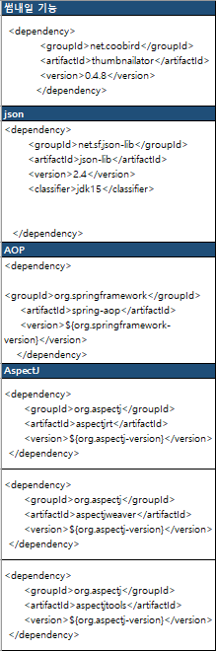
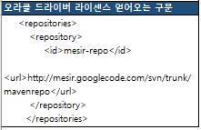
설정
pom.xml
지우기**검색 자동 완성 기능 (비동기 브라우저/서버 통신 (AJAX))위해 json사용
.
2단계와 3단계 요청에 대해 인터셉터 설정

Slide 13
구현
메인 페이지
상품 상세
검색 자동 완성 기능
로그인
회원가입
장바구니 기능
주문 기능
마이페이지 기능
상품 관리

Slide 14
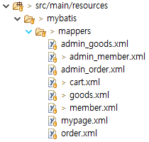
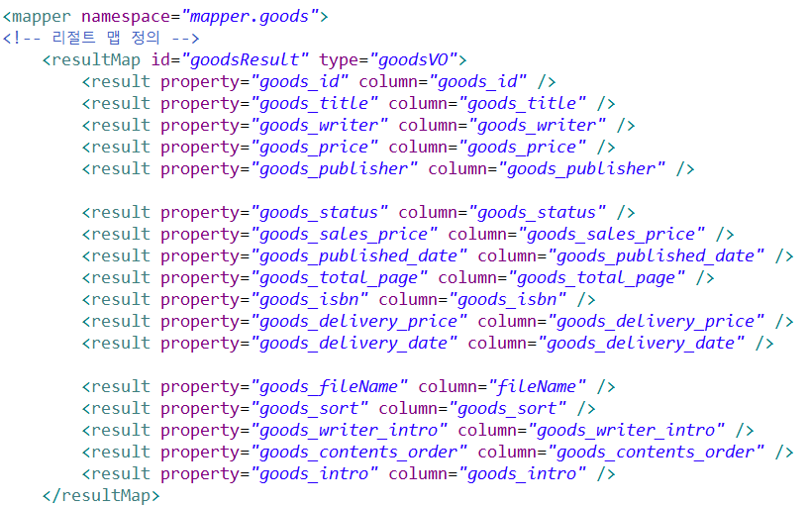
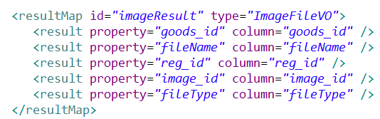
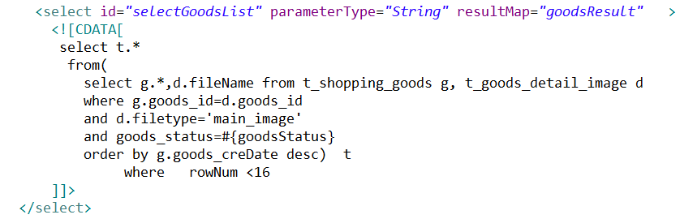
메인페이지-mapper
SQL문 매퍼 파일
goods.xml
상품 정보 저장 resultMap
상품 이미지 저장 resultMap
#{goods_status}의 조건 값으로 상품을
15개 까지 조회

Slide 15
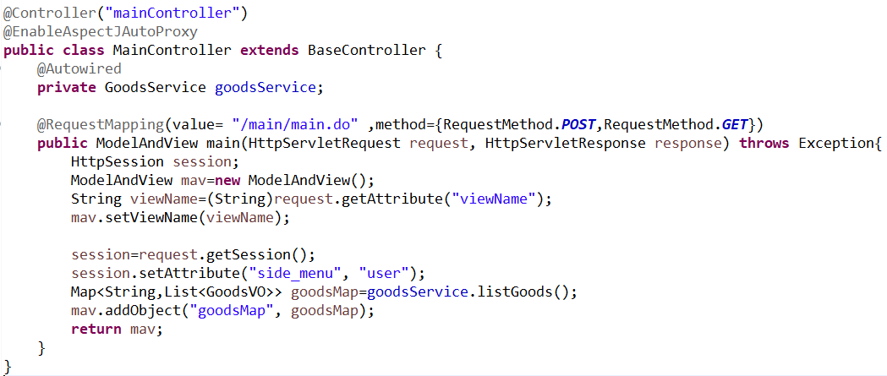
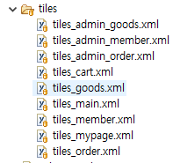
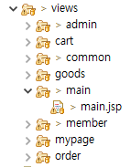
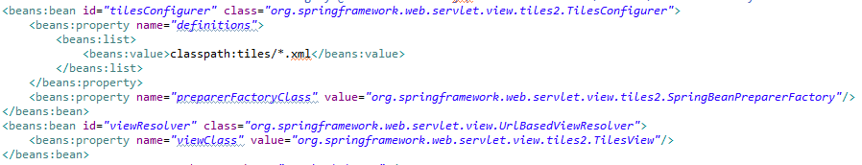
메인페이지-tiles
MainController.java
레이아웃 지정하는 JSP파일 위치 지정
***ControllerImpl.java 브라우저에서 매핑 된 주소로 요청 시
ModelAndView 객체에 설정 된 뷰 이름을 tilesViewResolver로 반환
tiles_*.xml에서 지정한 위치의
View(JSP파일)
servlet-context.xml
servlet-context.xml tilesViewResolver를 사용 해 Controller를 통해 반환 된 뷰 이름의 JSP를 화면에 표시

Slide 16
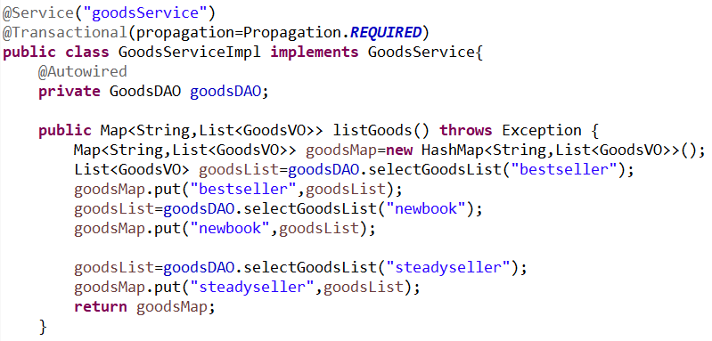
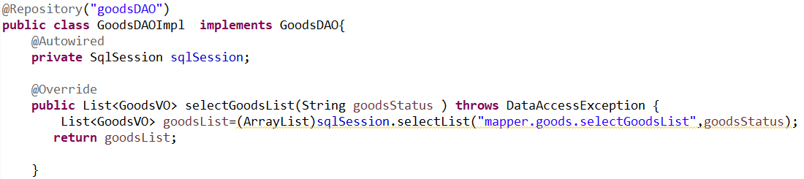
메인페이지
MainController.java
@Autowired로 연결
GoodsServiceImpl.java
setAttribute로 이름이 ‘side_menu’인 객체 생성하여 ModelAndView로 저장 → side.jsp에서 셋팅된 속성 화면에 구현
GoodsDAOImpl.java
메서드 호출 시 전달된 조건으로
도서 정보 조회.

Slide 17
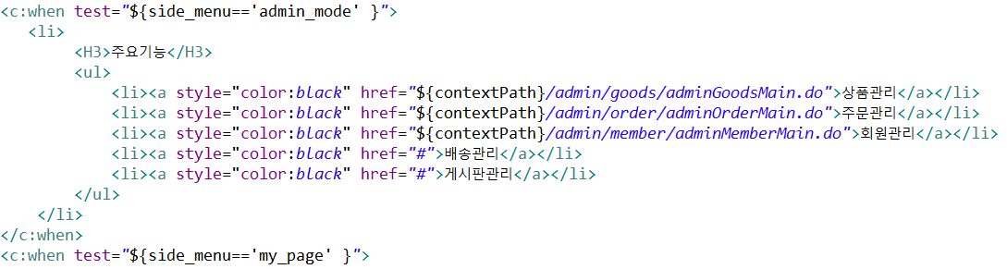
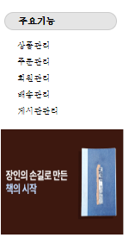
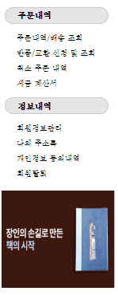
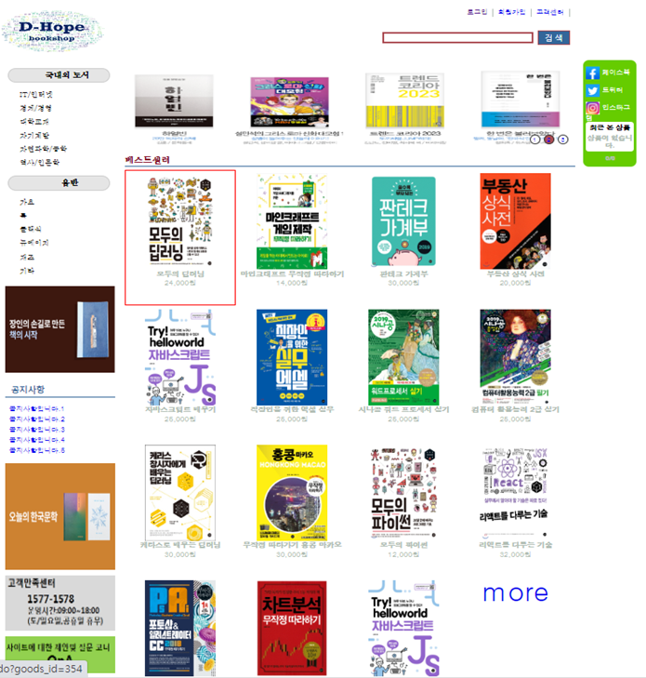
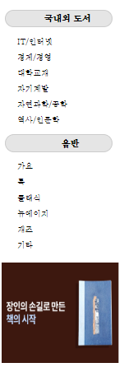
메인페이지
Side.jsp
main.jsp
관리자 메뉴 표시.
마이페이지 메뉴 표시.
그 외 사용자 메뉴 표시
<c:otherwise></c:otherwise>

Slide 18
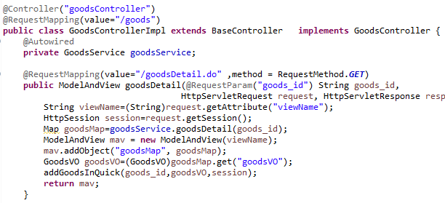
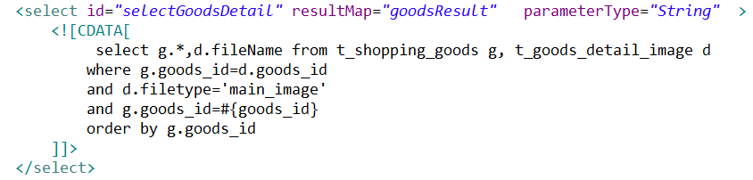
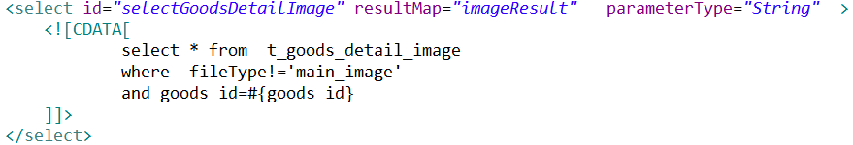
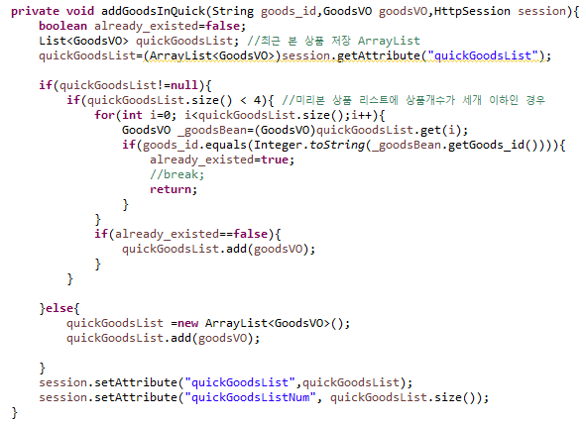
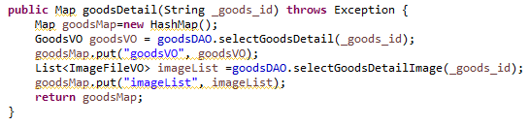
상품 상세
GoodsControllerImpl.java
goods.xml
조회할 상품 번호 전달받음.
상품 정보와 상품 메인 이미지 파일 정보 조회
조회한 상품 정보를 빠른 메뉴에 표시하기 위해 전달.
상품 상세 이미지 파일 정보 조회
GoodsServiceImpl.java
상품 정보와 이미지 정보를 조회한 후 HashMap에 저장.
최근 본 상품 목록과 상품 목록에 저장된 상품 개수를 세션에 저장.

Slide 19
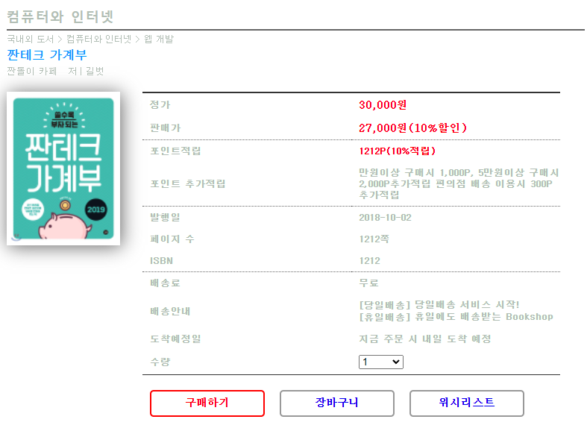
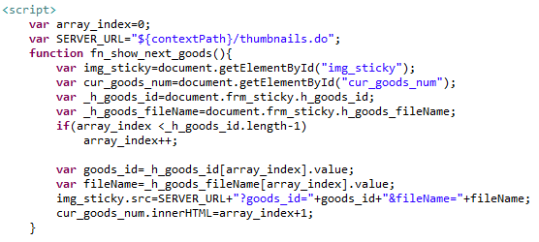
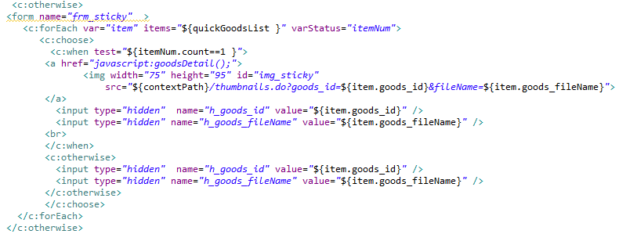
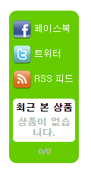
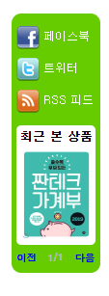
상품 상세
quickMenu.jsp
배열의 인덱스를 1 증가시키고
증가된 인덱스에 대한 배열 요소의 상품 번호와
이미지 이름 파일 이름 가져와 표시
다음 클릭 시 <hidden> 태그에 저장된 상품
정보를 가져와 이미지 표시
동일한 <hidden> 태그에 연속해서 저장하면
배열로 저장

Slide 20
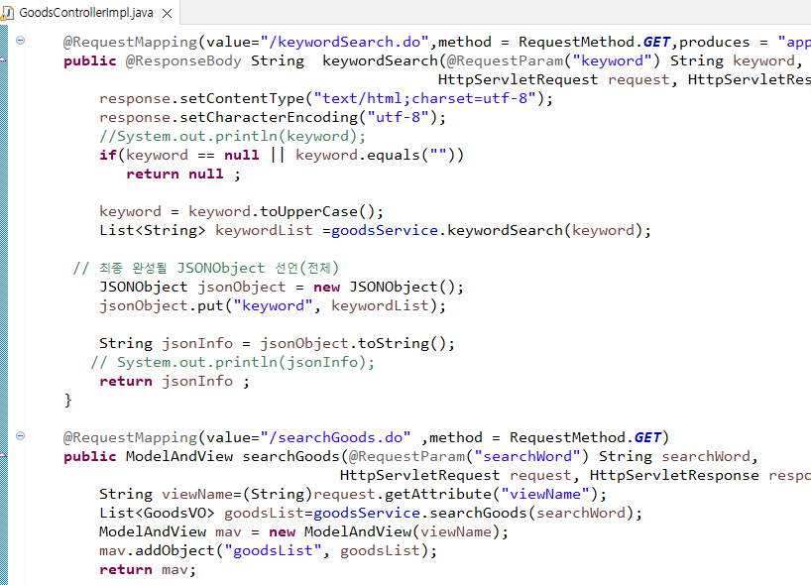
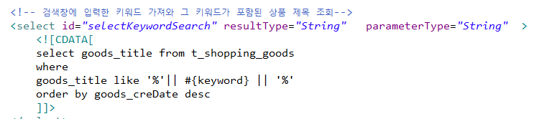
검색 자동 완성 기능
GoodsControllerImpl.java
pom.xml에서 의존성 설정.
goods.xml
브라우저에서 전송된 키워드(Ajax)를 가져옴
검색창에 입력한 키워드를 가져와
그 키워드가 포함된 상품 제목 조회.
키워드가 포함된 JSON 문자열 변환 후 브라우저로 출력.

Slide 21
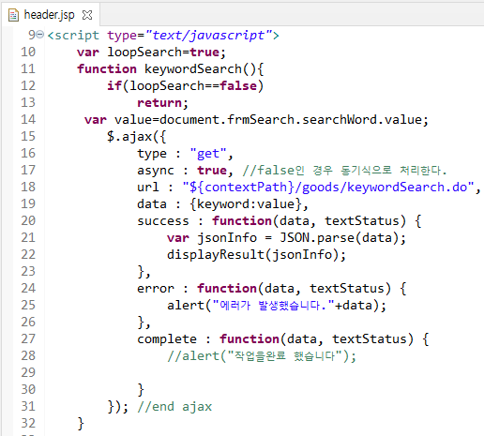
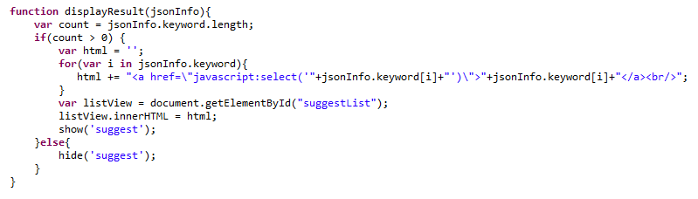
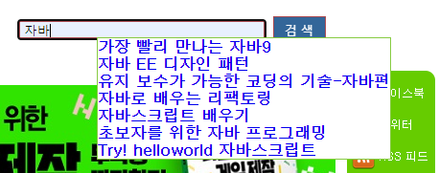
검색 자동 완성 기능
header.jsp
JSON데이터를 차례대로 <a> 태그를 이용해
키워드 목록을 만들어 표시.
전송된 데이터를 JSON으로 파싱 후 표시
.

Slide 22
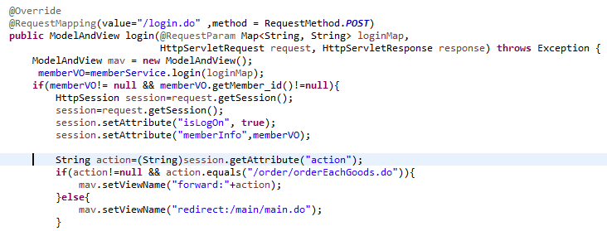
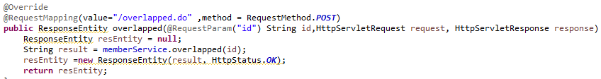
로그인
MemberControllerImpl.java
상품 주문 과정시 로그인 했으면 주문 진행
그 외에는 메인 페이지 표시.

Slide 23
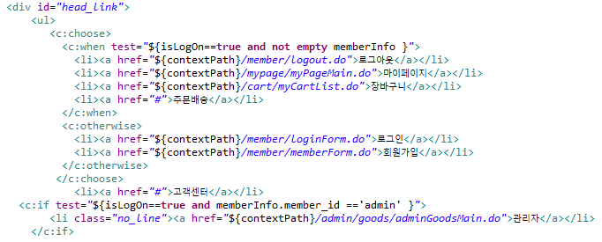
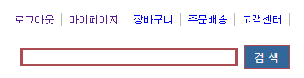
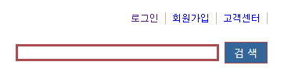
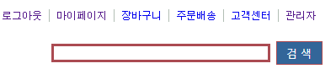
로그인
header.jsp

Slide 24
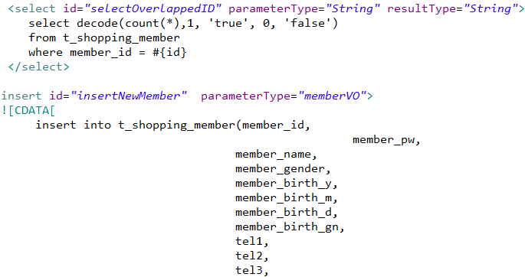
회원가입
MemberControllerImpl.java
회원 가입시 입력한 ID로 ID 중복 검사.
회원 가입창에서 입력한 회원 정보를 테이블에 추가.

Slide 25
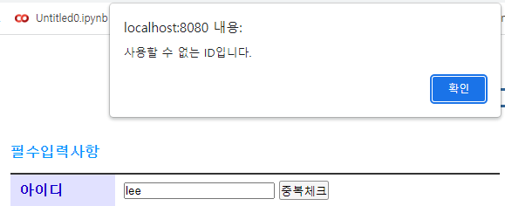



회원가입
memberForm.jsp
다음에서 제공하는 주소 검색을 사용하기 위해 포함.
지번 주소와 도로명 주소를 텍스트 창에 표시.

Slide 26


장바구니 기능
cart.xml
CartControllerImpl.java
장바구니 테이블 추가하기 전 그 상품 번호가 장바구니에 담겨있는지 조회.
전송된 상품 번호 받음.
상품 추가.
상품 번호가 장바구니 테이블에 있는지 조회.
상품 번호가 이미 장바구니
테이블에 있으면
이미 추가되었다는 메시지를
브라우저로 전송하고,
없으면 테이블에 추가.

Slide 27


장바구니 기능
CartServiceImpl.java
테이블에 추가하지 전에 동일한 상품 번호의 개수를 조회하고
장바구니에 추가.
CartDAOImpl.java
이미 장바구니에 추가된 상품인지 조회하고
장바구니에 추가.

Slide 28



장바구니 기능

Slide 29

주문 기능
전송된 상품 번호와 GoodsVO의
상품 번호가 같으면
주문하는 상품이므로
OrderVO객체를 생성한 후
상품 정보를 OrderVO에 설정하고
다시 myOrderList에 저장.
선택한 상품만 myOrderList에 저장한 후 세션에 바인딩.

Slide 31


주문 기능
주문번호는 주문상품의 개수와 관계없이 주문 당 한 개로 생성.
order.xml
칼럼 이름 | 속성 이름 | 설명
order_seq_num | 주문상품번호 | 주문자의 개별 주문 상품을 구분하는 번호
order_id | 주문번호 | 주문자들의 주문을 구분하는 번호
<selectKey> 태그를 이용해 오라클의 시퀀스를 번호를 가져온
다음 가져온 다음 주문테이블의 각 레코드 구분 번호로 사용.
tiles_order.xml
장바구니에서 한 개의 상품을 주문할 경우 주문페이지 표시.
장바구니에 담긴 모든 상품을 주문할 경우 주문페이지 표시.
주문 결과 표시.

Slide 32


주문 기능
OrderController.java
로그인 여부에 따른 주문 페이지 처리.
브라우저에서 주문 정보를 받아
세션에 바인딩 후 주문창으로 전달.
orderVO에 수령자 정보를 설정한 후 다시 myOrderList에 저장.
주문 완료 결과창에 주문자 정보를 표시하도록 전달
주문 완료 결과창에 상품 목록을 표시하도록 전달.

Slide 33





주문 기능
미로그인 구매시도.
orderGoodsForm.jsp
로그인.
상품 주문 페이지가 표시되면
주문자의 휴대폰 번호와
유선 전화번호를
셀렉트 박스에 표시.
로그인 후.
최종 결제하기 클릭시 주문창에서
입력한 수령자 정보를 설정하여
컨트롤러로 전송.

Slide 34
오류 해결
회원가입창 미출력 오류
회원가입창 미출력 오류 해결 및 결과
관리자 모드 회원 관리 기능 오류1
관리자 모드 회원 관리 기능 오류2
관리자 모드 회원 관리 기능 오류3

Slide 35


회원가입창 미출력 오류
회원가입 클릭 시 회원가입 창 미출력.
jsp파일 contextPath 경로 오류로 회원가입 창 미출력.

Slide 36



회원가입창 미출력 오류 해결 및 결과
정상 출력
addMember.do→memberForm.do 로 변경

Slide 37



관리자 모드 회원 관리 기능 오류1
sql문 테이블명 작성 오류로 인한 페이지 미 출력.
해결 방안 : admin_member.xml파일 t_shoping_member →t_shopping_member 으로 변경.

Slide 38




관리자 모드 회원 관리 기능 오류2
회원 정보에 null 값이 있는 경우, 관리자 모드 회원 관리에서 null값 읽지 못해 페이지 미 출력.
orale null 처리에 필요한 셋팅 프로퍼티 추가.
정상 출력

Slide 39



관리자 모드 회원 관리 기능 오류3
페이지 순서 역순 출력.
chapter→section으로 변경.
정상 출력

Slide 40






감사합니다!
전수지
+1 23 987 6554
지민@email.com
www.fabrikam.com

